Slide 1
本周工作记录
01
部署约束调整
02
链路重新确认
03
后续模型对比
模型部分放在云端；本周先验证服务入口、模型路径、超时参数和接口返回。
保留单图 depth + support-plane volume 路线，减少前端输入，后端负责完整推理。
找到六个可替换模型
02

Slide 2
总体架构调整：端侧轻量化，云端集中推理
小程序端保留拍摄、上传、可选食物类别与展示功能。
云端后端承担自动 mask、相机参数推断、metric depth、3D scaffold、体积与热量估计。
服务侧新增统一 HTTP 接口，避免小程序直接调用算法脚本。
后续性能评估从端侧模型体量转为云端热启动耗时与服务稳定性。
前端
云端后端
输出
拍摄/上传图片 可选食物类别 可选手机型号 结果展示
FastAPI 接口 DepthPro 推理 3D scaffold 体积与 kcal
volume mass kcal 可视化结果
→
→
03

Slide 3
链路：
RGB 图像
→
自动 mask
→
相机参数
→
DepthPro
→
3D scaffold
→
支撑平面
→
体积/kcal
逻辑
变更
通过 metric depth 将图像像素反投影为三维点集
基于 mask 提取食物区域的 3D scaffold
利用食物周边区域拟合支撑平面，进行高度积分得到体积
结合食物密度与 kcal/100g 先验输出热量估计
后端服务接口：`/api/v1/food-volume`
健康检查接口：`/health`
推理超时控制：`FOOD_VOLUME_TIMEOUT_SECONDS`
分段耗时记录：mask、DepthPro、volume、total
04

Slide 4
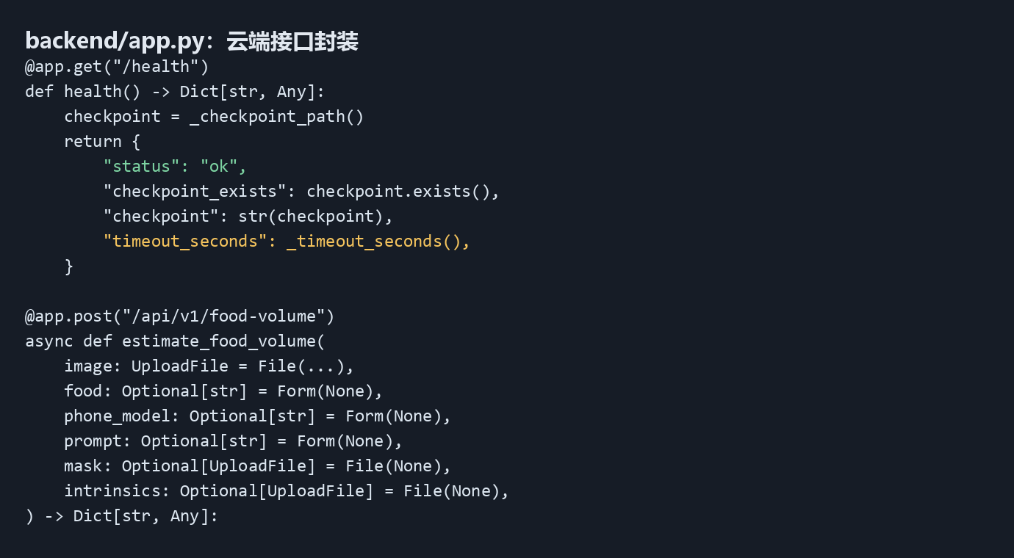
后端接口设计
接口输入
`image`：必填，用户拍摄图片。
`food`：可选，食物类别。
`phone_model`：可选，相机参数匹配。
`prompt`：可选，自动分割文本提示。
`mask / intrinsics`：调试阶段可选输入。
接口输出
`request_id`、`elapsed_seconds`、`output_dir`。
`pipeline_summary`：链路摘要与分段耗时。
`volume_summary`：体积、质量和热量估计。
07

Slide 5
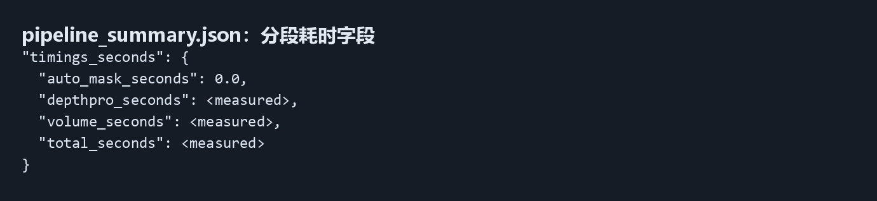
10 秒推理目标的量化记录方式
计时口径
`auto_mask_seconds`：自动检测与分割耗时。
`depthpro_seconds`：DepthPro 深度估计与 scaffold 构建耗时。
`volume_seconds`：支撑平面体积与热量计算耗时。
`total_seconds`：完整请求链路总耗时。
正式性能评估需在云端 GPU 环境中进行热启动测试；本地 CPU 环境不作为最终性能结论。
08

Slide 6
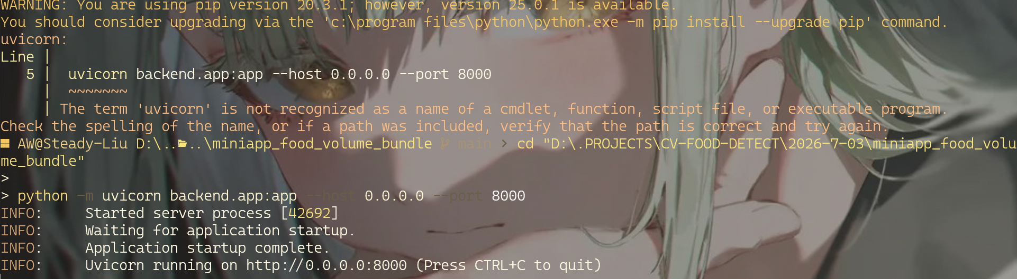
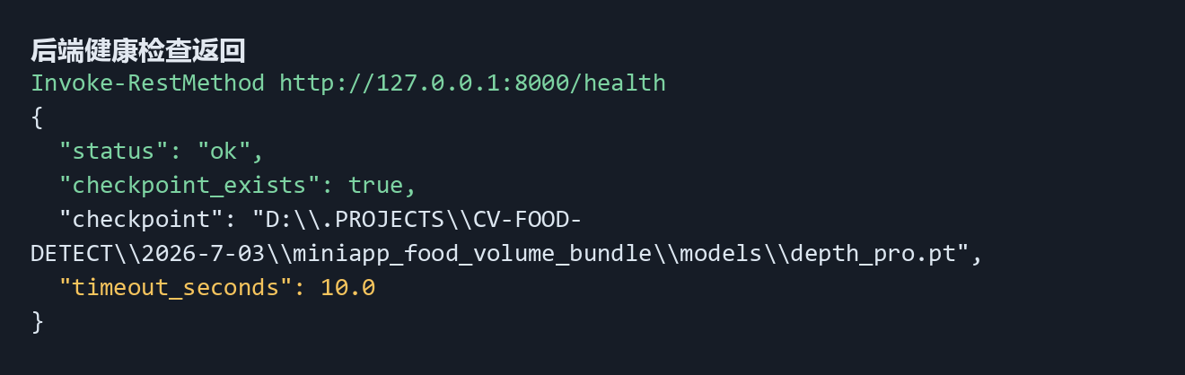
后端服务运行验证
验证结果
Uvicorn 服务已在 8000 端口启动。
`/health` 返回 `status=ok`。
`checkpoint_exists=true`，本地 DepthPro 权重路径可访问。
09

Slide 7
本地 smoke test 摘要
指标 | 结果
模型分支 | Apple DepthPro
焦距预测 | 2038.19 px
食物区域深度范围 | 1.445 m - 1.641 m
scaffold 点数 | 38196
bbox extent | 0.298 m × 0.240 m × 0.196 m
解释边界
该测试用于证明 DepthPro、mask、scaffold 输出链路可执行。
当前样例不作为最终体积精度结论。
后续基于已有 work 数据集统计误差与失败类型。
复杂中餐场景仍需重点验证分割与支撑平面鲁棒性。
11

Slide 8
可替代模型
候选方向 | 作用 | 本项目定位
DepthPro | metric depth + 焦距估计 | 适合云端验证
UniDepth / UniDepthV2 | 通用 metric depth | 作为无内参尺度恢复对照
Metric3D / Metric3D V2 | 通用单目 metric depth | 作为深度模型横向对比
Depth Anything V2 Metric | 模型生态完整、体量选择更多 | 需验证近距离食物尺度偏差
Grounded-SAM-2 / SAM 2 | 文本提示或交互式分割 | 提升自动 mask 稳定性
YOLOE / 开放词表分割 | 检测与分割一体化 | 减少 GroundingDINO 依赖
13

